Slide 1

Лекция 2
Численные методы поиска безусловного экстремума

Slide 4
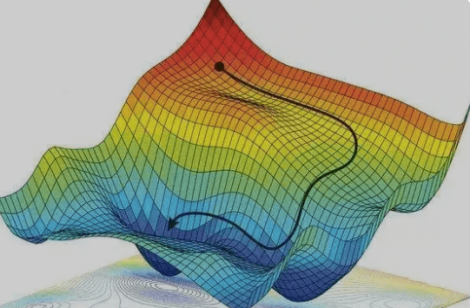
Метод дихотомии
Метод золотого сечения
Метод квадратичной интерполяции
Метод равномерного поиска
Методы одномерной оптимизации

Slide 5
Метод конфигураций
Метод деформируемого многогранника
Метод случайного поиска
Метод Розенброка
Методы оптимизации нулевого порядка. Общий случай

Slide 6
Метод градиентного спуска с постоянным шагом
Метод наискорейшего градиентного спуска
Метод Гаусса-Зейделя
Метод Флетчера-Ривса
Методы оптимизации первого порядка

Slide 7
Метод Ньютона
Метод Ньютона-Рафсона
Метод Марквардта
Методы оптимизации второго порядка

Slide 9
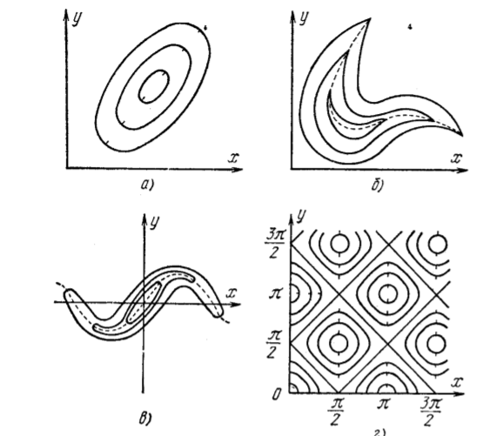
Рельеф функции

Slide 11
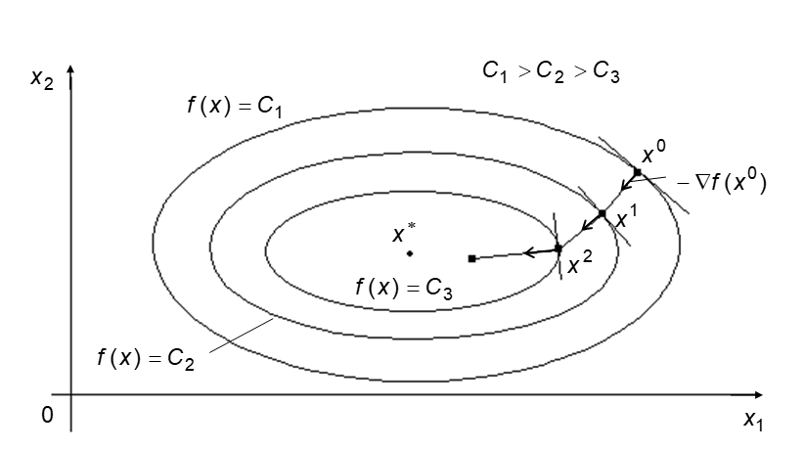

Slide 12
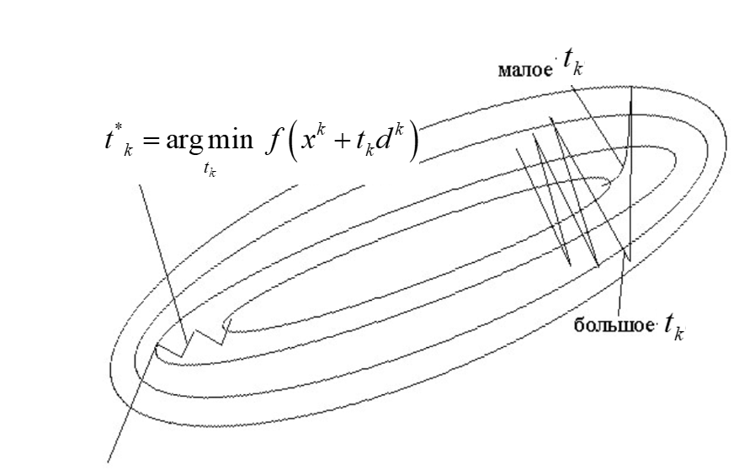

Slide 22
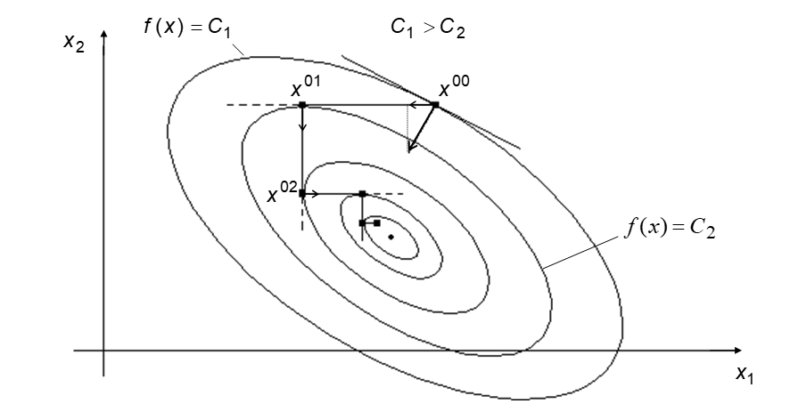

Slide 26
